Slide 1
Республика Мордовия
Ардатовский муниципальный район р. п. Тургенево

Slide 2
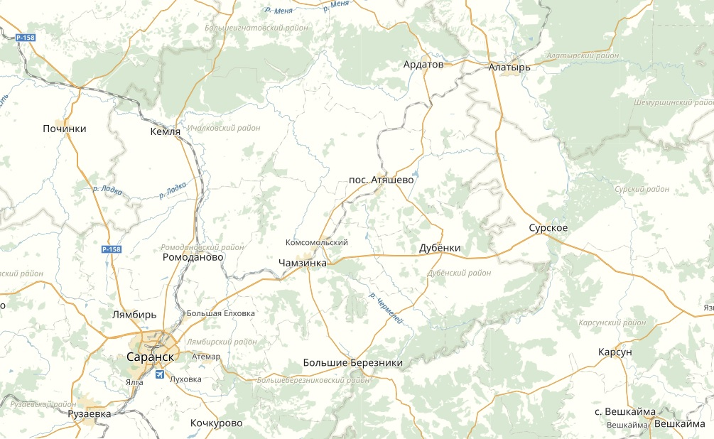
Местоположение р.п. Тургенево

Slide 3
1. ИСТОРИЧЕСКАЯ СПРАВКА
Село Тургенево получило своё название по фамилии дворянского рода Тургеневых, владевших им. Иван Петрович Тургенев — отставной полковник Ярославского пехотного полка, был активным членом новиковского кружка. Кружок этот был масонским, за что Тургенева и выслали в Симбирскую губернию, где у него было имение в Тургеневе Алатырского уезда, на берегу Алатыря. До революции это было село Тургенево Ардатовского уезда Симбирской губернии.
Село Тургенево расположено на правом берегу реки Алатырь, впадающей в Суру. Раньше в районе сел а Тургенево была построена земляная плотина, которая позволяла использовать небольшой запас водной энергии реки. На левом берегу реки раскинулся на несколько сот километров смешанный лес. Этот берег реки местами заболочен, образовались торфяные болота, где добывался в небольшом количестве торф как топливо для местных нужд. Есть песчаные карьеры. Других полезных ископаемых в этом районе не обнаружено. Берега реки Алатырь густо заселены. Село Тургенево постепенно переходит в другое село — в 4 км от которого находится районный центр — гор. Ардатов.
После революции жители Тургенева в основном занимались сельским хозяйством, в Четвертакове были развиты кустарные ремёсла. Некоторые жители Тургенева работали на мукомольной мельнице. В 1889 году торгово-промышленным товариществом Попов Н. К и К была построена мукомольная мельница в селе Тургеневе. В кирпичном корпусе мельницы было установлено деревянное оборудование. Это явилось причиной появления насекомых, которые портили муку, целыми эшелонами мука возвращалась назад. Мельница была застрахована, и хозяева решили её сжечь. Сгорело ещё и 45 крестьянских домов. Это произошло 12 июля 1902 г. В советское время мельница так же продолжала работать.
В советские годы до 1948 года мельничный завод работал с большими перебоями (3-4 месяца в год), нетрудно понять, что главной причиной было отсутствие сырья. По решению Совета Министров СССР от 6 апреля 1949 г. в корпусах бывшей Тургеневской мельницы был создан светотехнический завод Министерства электропромышленности.

Slide 4
НАСЕЛЕНИЕ
По состоянию на 1 января 2017 года численность постоянно проживающего населения р.п. Тургенево составила 4 932 человека:
из них - 2261 мужское население;
- 2671 женское население;
Численность экономического активного населения - 2089 человек
Численность пенсионного возраста - 2029 человек
Численность занятое население - 1638 человек
За 2016 год родилось 25 человек, умерло 86 человек,
прибыло 125 человек, убыло 32 человека.
Миграционный прирост составил 93 чел.
Естественная убыль составила 61 чел.

Slide 5
Структура населения
Анализируя данные диаграммы за последние четыре года (2013-2016 гг.) можно прийти к выводу, что численность как общего населения, так и трудоспособного остается стабильной. Учитывая сравнение трудоспособного населения и число безработных, то можно сказать что число безработных невелико сравнительно данного показателя.

Slide 6
Показатели занятости населения
Уровень регистрируемой безработицы- высчитывается от % экономически активного населения.
Уровень общей безработицы – рассчитывается по методологии Международной Организации Труда

Slide 7
Инфраструктура
Инфраструктура р.п. Тургенево представлена:
Транспортной сетью: здесь проходит Горьковская железная дорога; автомобильная дорога республиканского назначения 5,6 км, а также автомобильные дороги, соединяющие поселение и район с другими регионами и населенными пунктами.
Поселок обеспечен газоснабжением и электроснабжением, имеется также частичное централизованное теплоснабжение и очистные сооружения.
Промышленная отрасль: ОАО «Ардатовский светотехнический завод», Зерноток ООО «Ардатовское молоко».
Социальная сфера: образование, здравоохранение, культура и спорт.

Slide 8
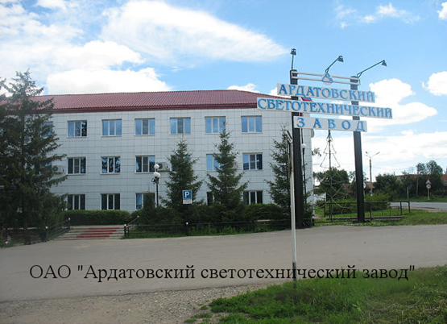
ОАО « АСТЗ» – градообразующее предприятие
Основное градообразующее предприятие в р.п. Тургенево – ОАО «АСТЗ». Предприятие является одним из крупнейших заводов по изготовлению осветительных приборов в России (доля 15%).Завод обеспечивает потребности России и стран СНГ в широкой номенклатуре светильников, используемых для освещения промышленных, сельскохозяйственных, административных, бытовых помещений, а также метрополитена и улиц.
С целью повышения
конкурентоспособности продукции
постоянно разрабатываются и
внедряются в производство новые
виды светильников.

Slide 9
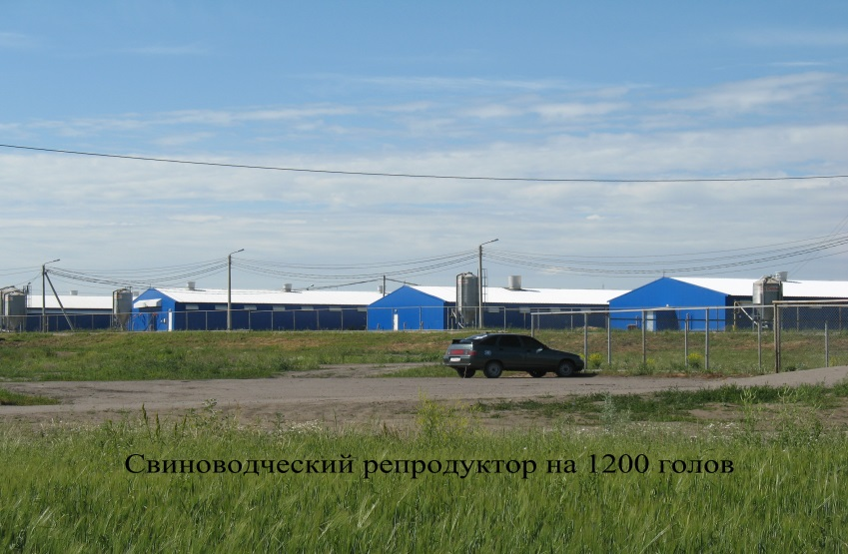
Животноводство- одна из основных отраслей экономики
В р.п. Тургенево основным аграрным предприятием является ЗАО «АгроАрдатов».
В 2007 году ЗАО «АгроАрдатов» реализован инвестиционный проект «Строительство свинофермы на 1260 свиноматок» общей стоимостью 162,4 млн. руб.
Свиноводческий комплекс оборудован
в соответствии с европейскими стандартами.
Реализация проекта позволила
привлечь инвестиции в развитие поселка,
создать новые рабочие места, увеличить
налоговые поступления в бюджет.

Slide 10
Учреждения социальной инфраструктуры
Образование является одним из важнейших факторов, обеспечивающих экономический рост, социальную стабильность и благосостояние граждан.
Образовательная система р.п. Тургенево представлена двумя школами, в которых обучается 377 учащихся, двумя детскими садами с наполняемостью 180 детей.
Развитие физической культуры и спорта является одним из важнейших средств укрепления здоровья граждан, профилактики в молодежной среде правонарушений и преступности. Для занятий спортом в поселке имеется физкультурно-оздоровительный комплекс.
Общеобразовательные и дошкольные учреждения построены в 1960 – 1970 годы, зданиям требуется реконструкция.

Slide 11
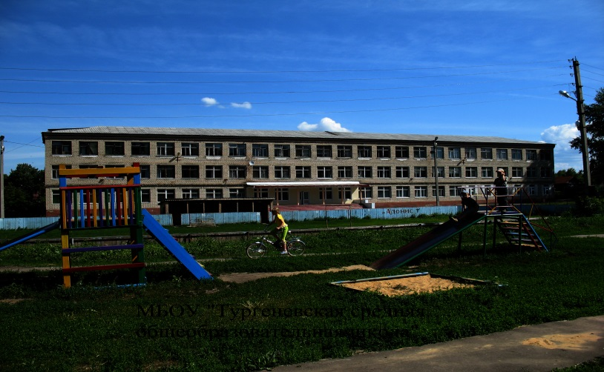
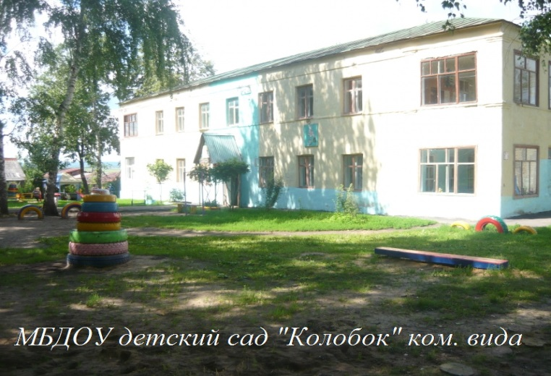
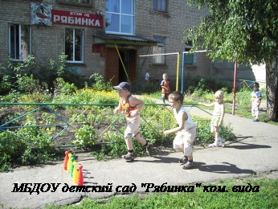
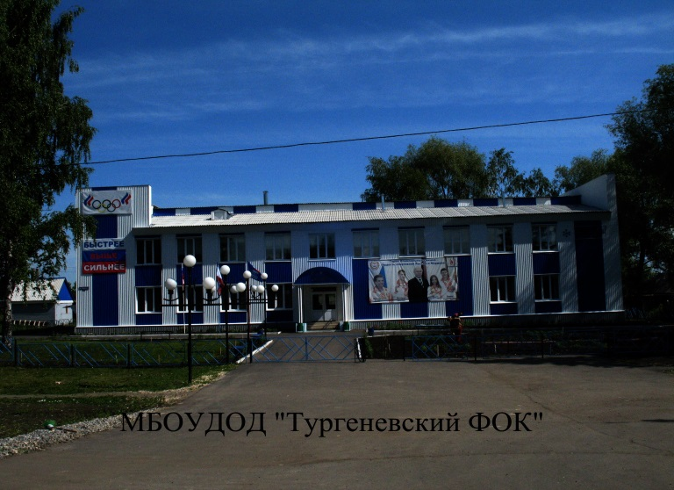
Объекты образования

Slide 12
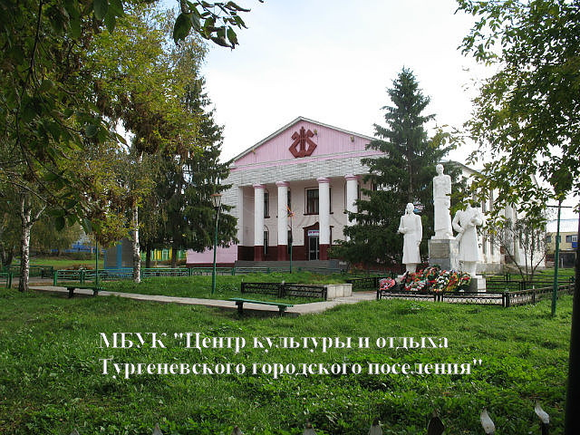
Культурно-досуговые учреждения
На территории Тургеневского городского поселения для проведения культурно-массовых мероприятий имеется «Центр культуры и отдыха Тургеневского городского поселения» при котором находятся 2 библиотеки (художественная и компьютерная), работают народный ансамбль «Русская удаль» и ансамбль ветеранов «Сударушка», а также клубные формирования (кружки).

Slide 13
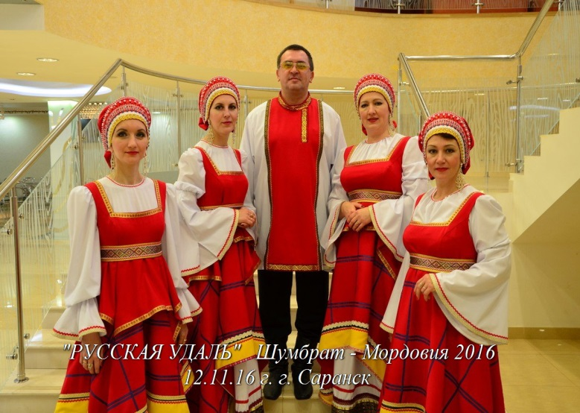
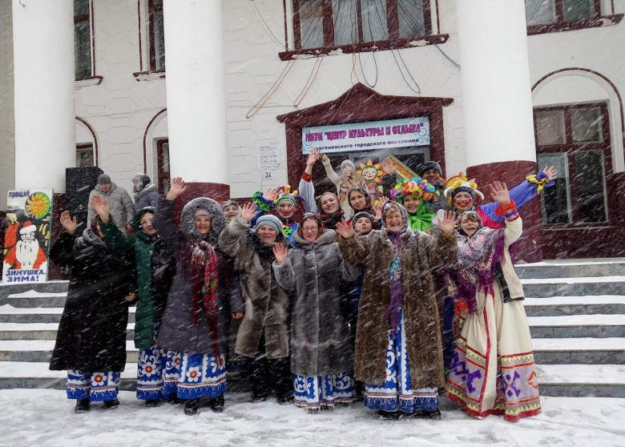
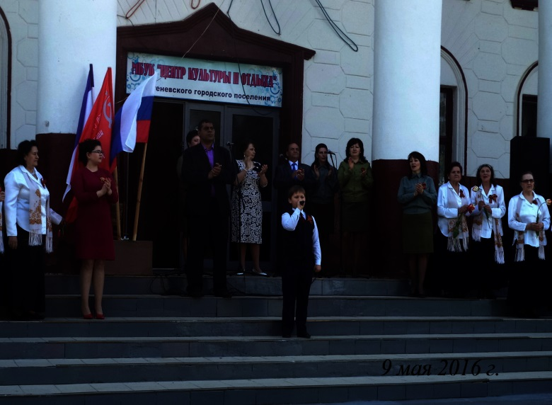
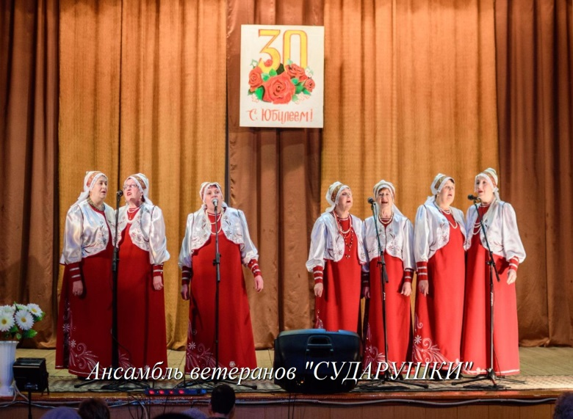
Культурно- массовые мероприятия

Slide 14
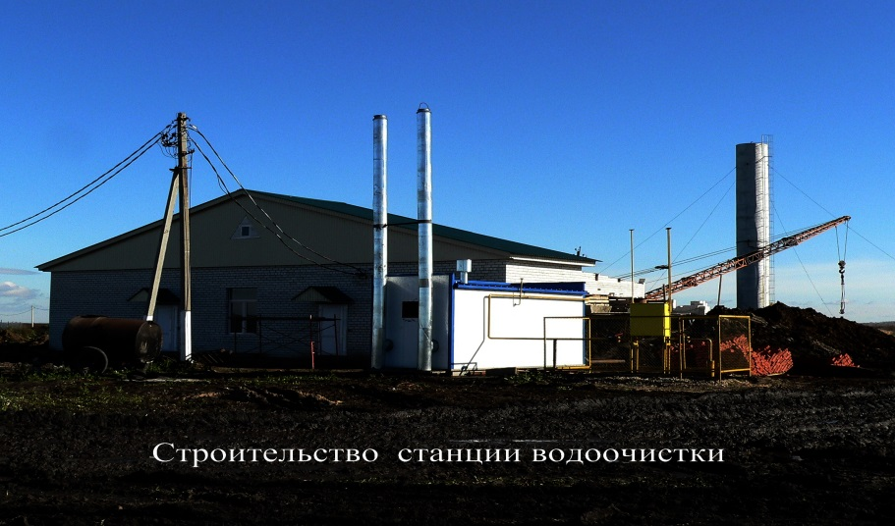
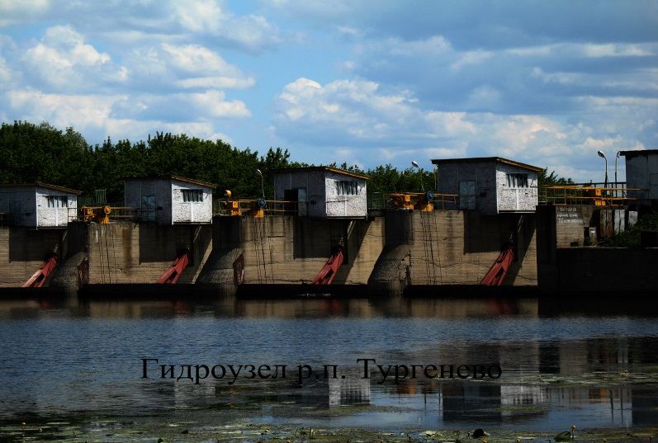
Жилищно- коммунальное хозяйство
Тургеневское городское поселение имеет развитую коммунальную инфраструктуру, в данном направлении свою деятельность осуществляет МП «Тургеневожилкомхоз», который осуществляет подачу пара и горячей воды, водоотведение, подачу холодной воды, ритуальные услуги, действует станция водоочистки мощностью 1000 м3/сутки.

Slide 15
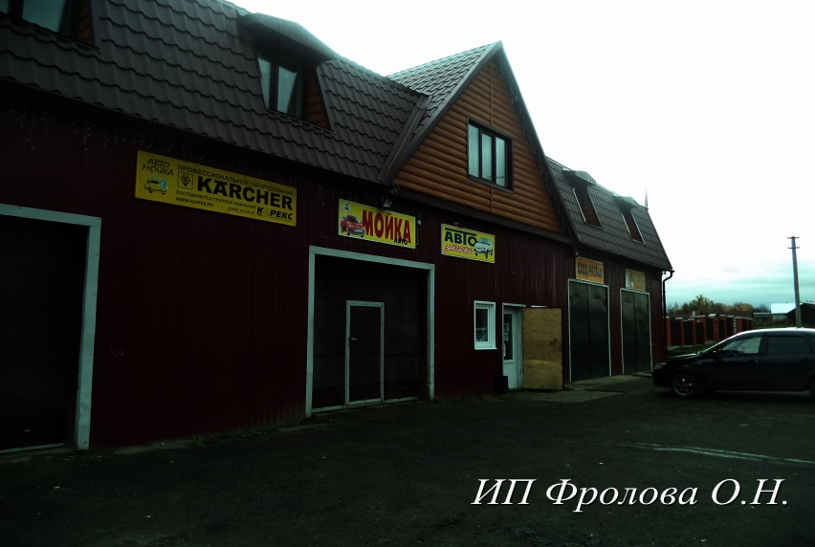
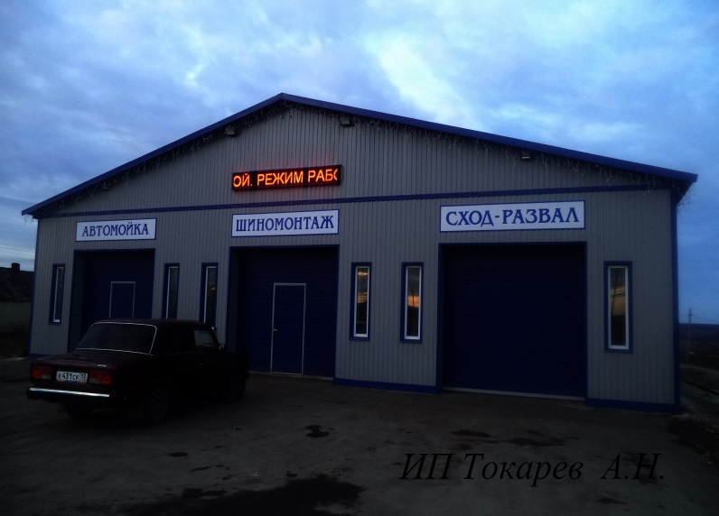
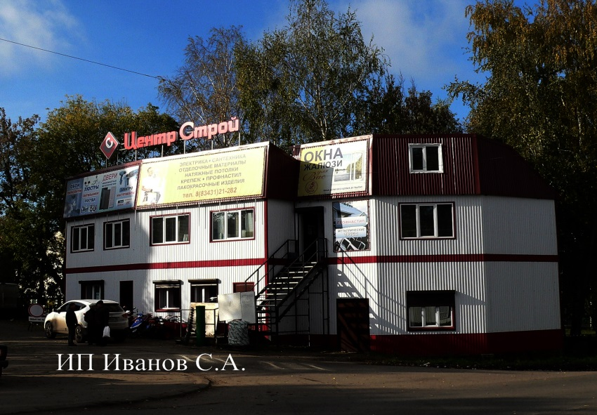
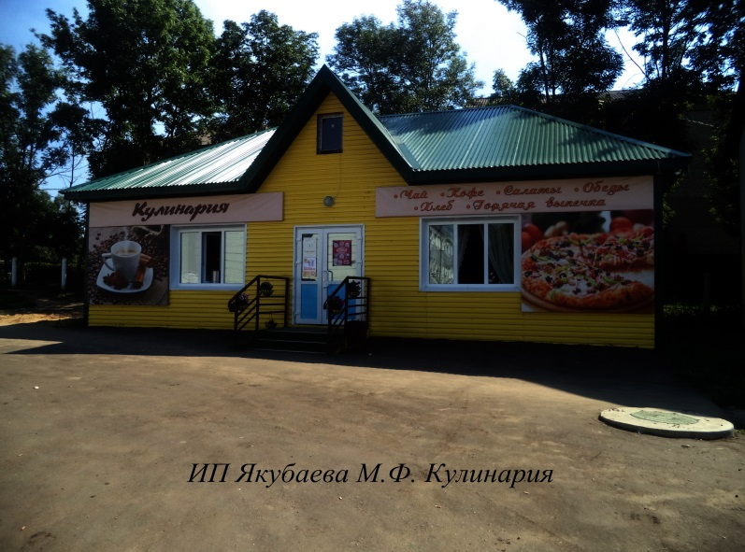
Предприятия малого бизнеса

Slide 16
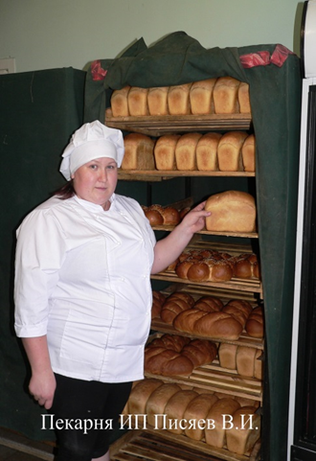
ИП Писяев В.И. – представитель малого бизнеса
Основным представителем пищевой промышленности в р.п. Тургенево является индивидуальный предприниматель Писяев В.И.
Он является производителем самого
необходимого для жизнедеятельности продукта-
хлеба, а также различных хлебо-булочных изделий.
Его продукция пользуется широким спросом во всем
районе.
Под его руководством работает цех по
изготовлению мясных полуфабрикатов, которые
реализовываются как в Мордовии, так и за ее
пределами. Создано 32 рабочих места.

Slide 17
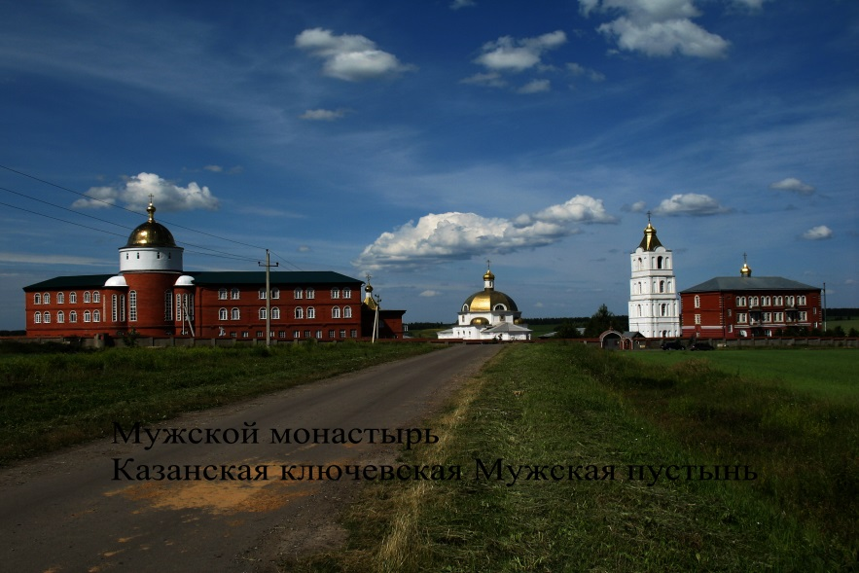
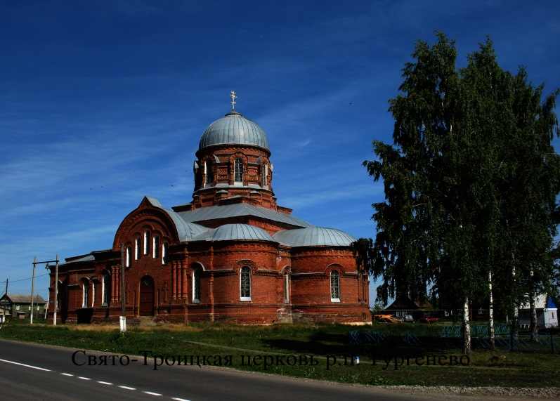
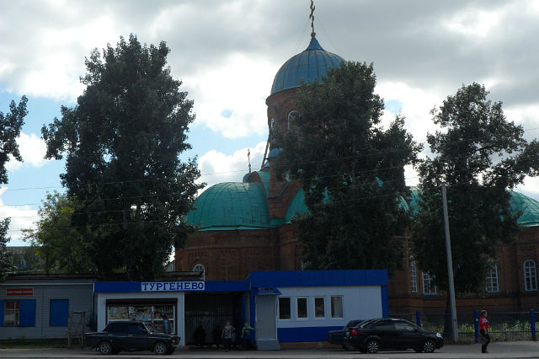
Историко-культурные ценности

Slide 18
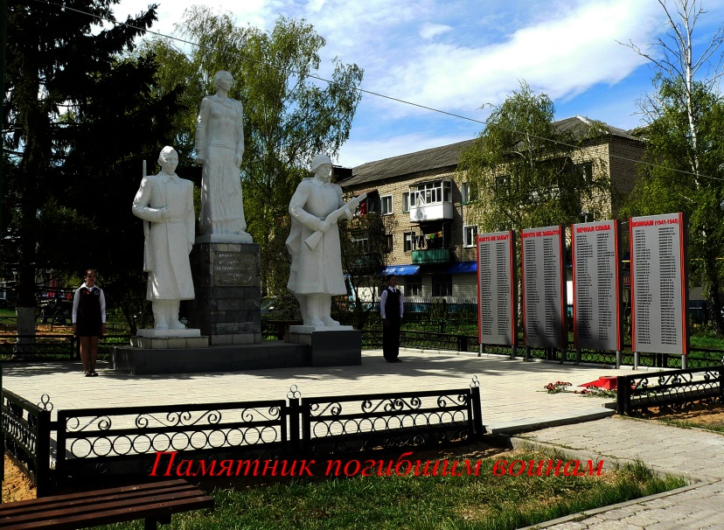
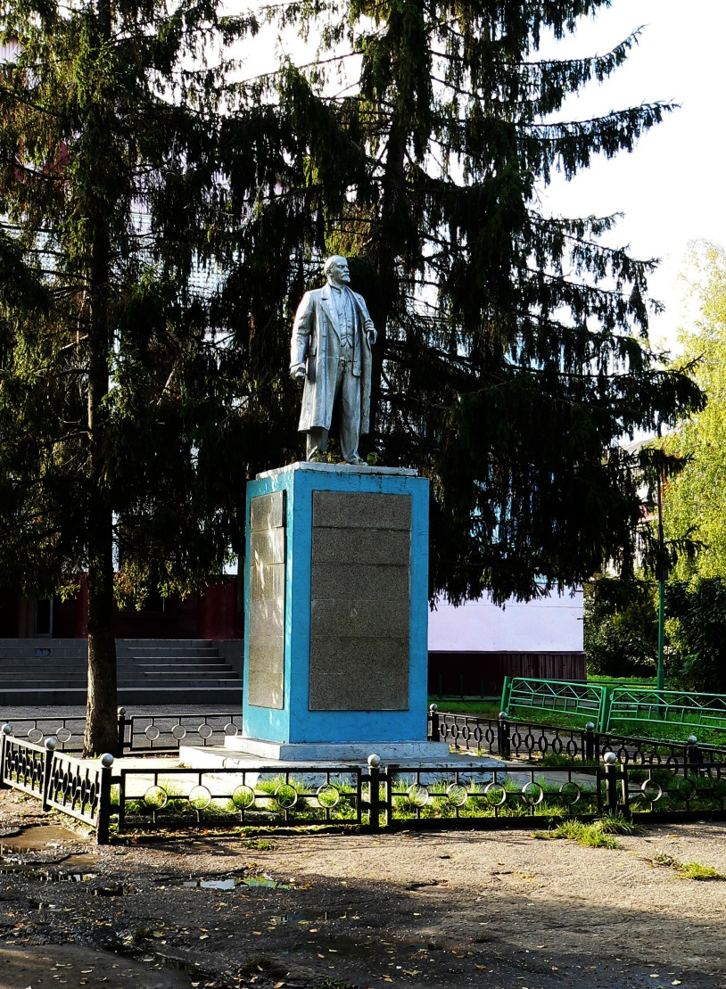
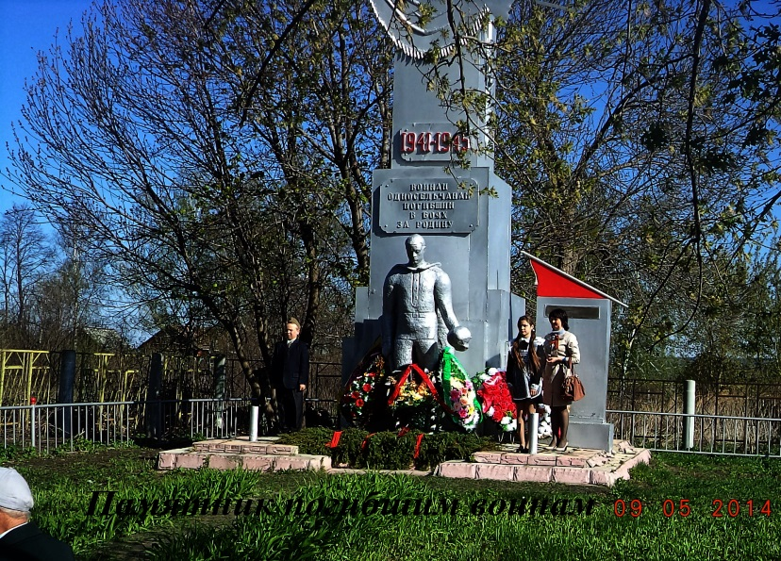
Памятники

Slide 19
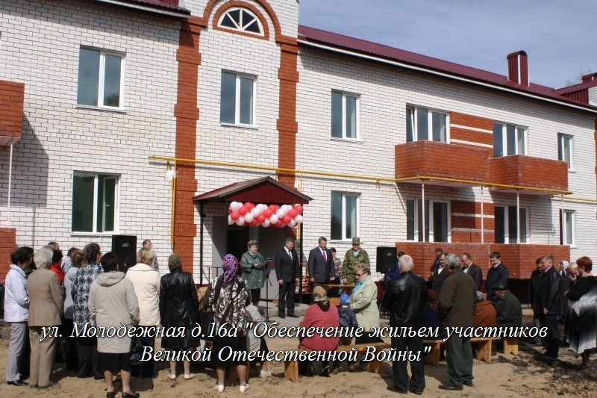
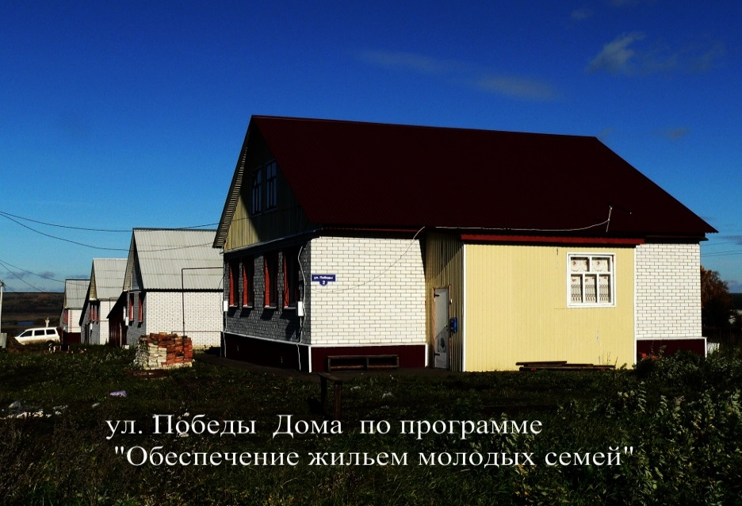
Строительство нового жилья
На территории поселения действуют программы:
«Переселение граждан из ветхого аварийного жилья»- построено 3 многоквартирных 2х этажных дома.
«Устойчивое развитие сельских территорий»- обеспечение жильем молодых специалистов и их семей;
Программа «Жилище»- обеспечение жильем молодых семей.

Slide 20
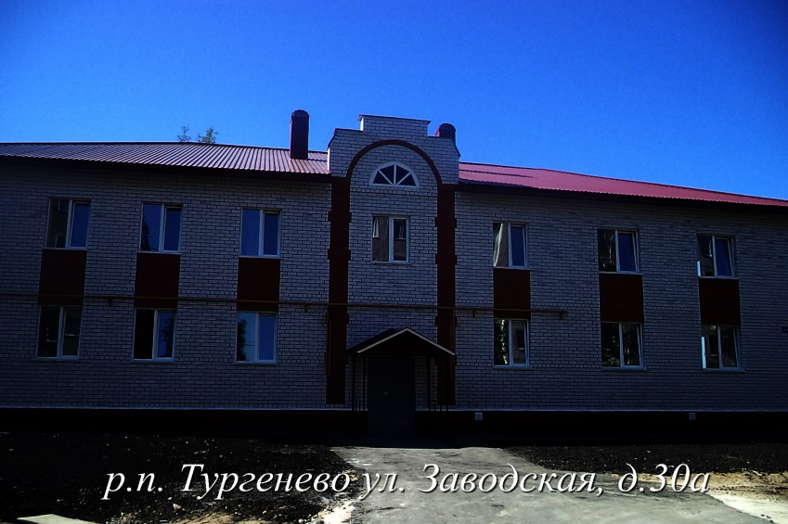
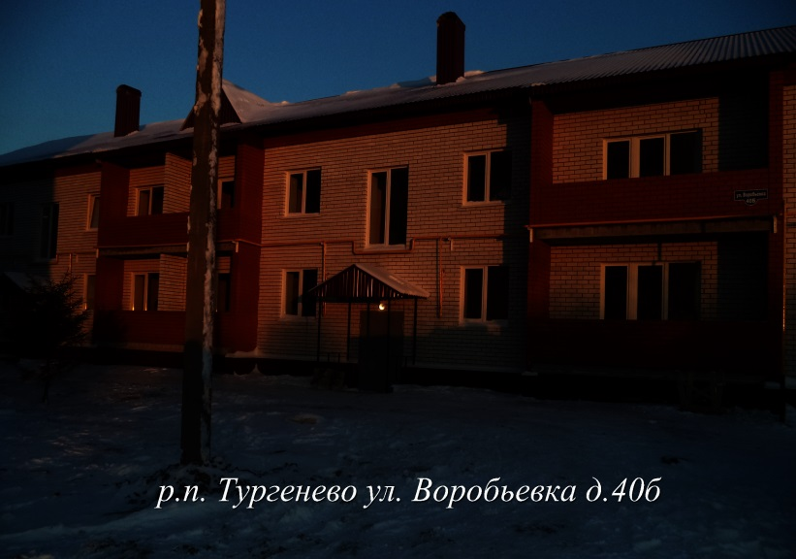
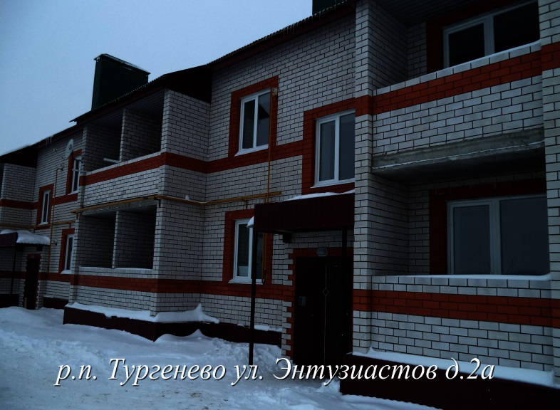
Переселение из ветхого и аварийного жилого фонда

Slide 21
Анализ социально-экономической ситуации
Сильные стороны | Слабые стороны
1. Выгодное экономическое-географическое положение, развитая транспортная инфраструктура. | 1. Отсутствие стратегических природных ресурсов.
2. Агроклиматические ресурсы благоприятны для развития сельского хозяйства | 2. Старение населения. Высокая доля работающих на градообразующим предприятии.
3. Наличие высококвалифицированных рабочих и инженерных кадров. | 3. Износ основных фондов. Высокая доля ОАО «АСТЗ» в общем объеме отгруженной продукции.
4. Наличие крупного бюджетообразующего предприятия ОАО «АСТЗ», предприятий АПК и малого бизнеса. Опыт реализации инвестпроектов. | 4.Недостаточное развитие инфраструктуры поддержки малого бизнеса.
5. Достаточная обеспеченность объектами образования, спорта. | 5. Значительной износ коммунальной и энергетической инфраструктуры.
6.Отсутствие задолженности градообразующего предприятия по платежам в бюджет, внебюджетные фонды и по выплате заработной платы. | 6. Наличие аварийного жилья, улично-дорожной сети, не отвечающей нормативным требованиям.
 | 7. Низкая доля собственных доходов в общем объеме доходов бюджета. Зависимость доходной части бюджета от налоговых платежей градообразующего предприятия.

Slide 22
Реализация мероприятий для развития моногорода
Реализация на ОАО «АСТЗ» два инвестиционных проекта: «Реконструкция и техническое перевооружение здания цеха №4» и «Программа перевооружения ОАО «Ардатовский светотехнический завод» для массового производства полупроводниковых осветительных приборов с LED источниками света».
Завершено строительство 16 кв.жилого дома, общей площадью 563 кв.м в рамках программы «Переселение граждан из ветхого и аварийного жилого фонда», переселено 32 человека, освоено 19626 тыс.руб.
В рамках муниципальной программы «Устойчивое развитие сельских территорий» на 2014-2017 годы и на период до 2020 года в Ардатовском муниципальном районе» 2 семьи получили социальную выплату в размере 2382 тыс.рублей.
В рамках программы «Развитие водохозяйственного комплекса в 2012-2020 годы» в 2017 году продолжится капитальный ремонт гидротехнического сооружения на р.Алатырь (за 2016 год освоено 4641 тыс.руб).

Slide 23
Из всего перечисленного видно, что р.п. Тургенево – промышленно-экономическое поселение.
Его экономика не стоит на месте, развивается и движется вперед не смотря на очень сложную экономическую ситуацию в стране.
Хотелось бы надеяться на государственную поддержку при формировании инвестиционной привлекательности, проведение технической модернизации, и создание современных производств, которые в свое время приведут к обеспечению социальной стабильности и устойчивому развитию нашего поселения.
Это мой поселок и я им очень горжусь!

